Slide 1
Инвестирование с командой «Успешного трейдинга»

Slide 2
Наше предложение:
Активный доход (30-40%):
1. Инвестировать вместе со школой (от 300тыс)
2. Инвестировать деньги в покупку акций IPO (от 10тыс usd)
3. Инвестировать деньги в торговые алгоритмы (от 50тыс usd)
Пассивный доход (10-12%):
Пенсионное инвестирование на рынке США (от 10тыс usd)
Накопительное инвестирование на рынке России (ИИС, от 300тыс)

Slide 3
Инвестировать вместе со школой
Сумма от 300тыс рублей
Мы заключаем с вами договор займа
Мы инвестируем ваши средства в IPO сделки и роботов, вы получаете 30% от прибыли без риска для вас
Ориентировочная годовая доходность 30-40%

Slide 4
Инвестировать в IPO сделки на рынке США
Свой счет у Американского брокера
От 10тыс долларов
Средняя прибыль со сделки 32% за 3 месяца
Наша комиссия с прибыли за управление позицией 30%
Обычная длительность сделки 90 дней
Вы можете оставить акции если они вам понравились ☺

Slide 5
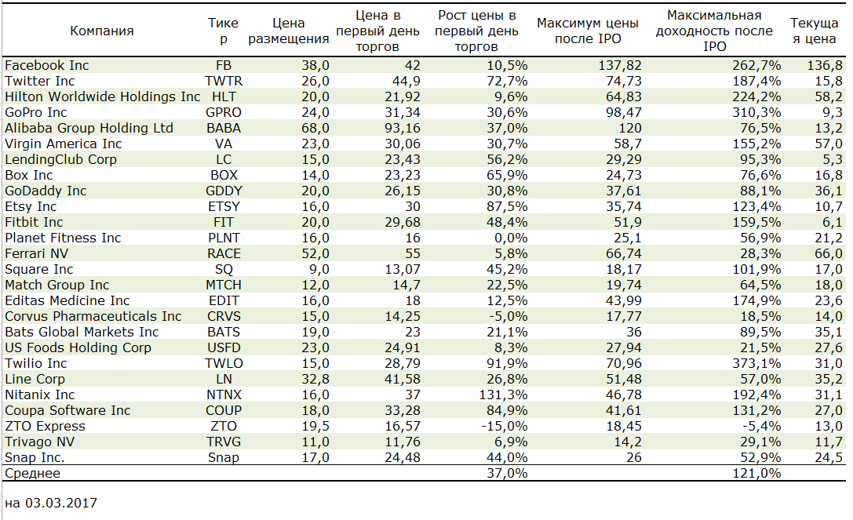
Таблица IPO сделок

Slide 6
Торговые алгоритмы
На рынке США

Slide 7
Высокоэффективная стратегия
Минимальный объем инвестиций 50тыс долларов США
Средняя доходность за последние 5 лет – 39% годовых
Мы открываем вам счет у Американского брокера (IB)
Полная прозрачность для вас
У нас в управлении 3млн долларов
Комиссия за управление 30% от прибыли

Slide 8
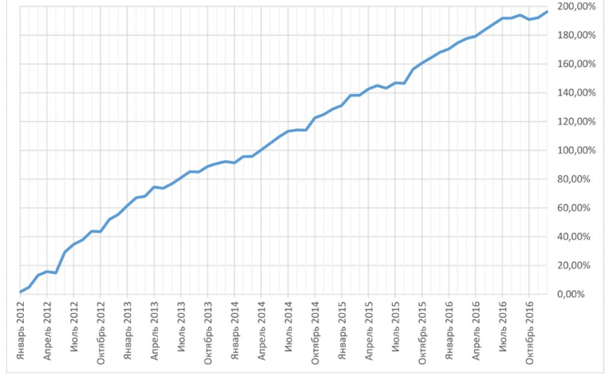
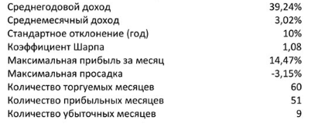
Результаты за 2012-2016 годы

Slide 9
Пассивные стратегии
Накопительные консервативные стратегии
Отлично подходят если вы консерватор
От 10тыс долларов или 300тыс для ИИС
Открываем вам счет и помогаем настроить стратегию
Доход 10-12% годовых

Slide 10
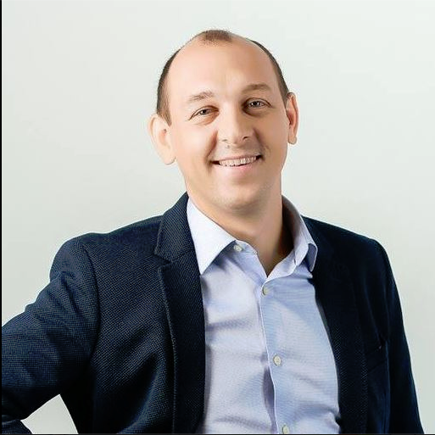
Спасибо за внимание!
Если у вас возникли вопросы, пишите нам на coach@successtrading.ru
Или напрямую мне в Facebook https://www.facebook.com/dmitry.mikhnov

